Slide 1
CSIRT
Computer Security Incident Response Team
Prof. Wagner Alves
ETEC PG / CEETEPS
Information Security Management
Foundation (ISO/IEC 27001) Certification

Slide 2
O vídeo a seguir tem como objetivo introduzir este importante assunto.

Slide 3
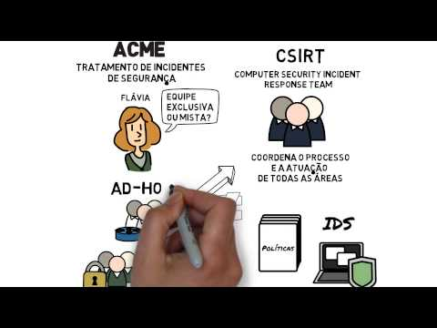

Slide 4
O QUE É ?
Prof. Wagner Alves
CEETEPS

Slide 5
Um "Computer Security Incident Response Team (CSIRT)", ou Grupo de Resposta a Incidentes de Segurança, é uma organização responsável por receber, analisar e responder a notificações e atividades relacionadas a incidentes de segurança em computadores.

Slide 6
COMO ATUA ?
Prof. Wagner Alves
CEETEPS

Slide 7
Um CSIRT normalmente presta serviços para uma comunidade bem definida, que pode ser a entidade que o mantém, como uma empresa, um órgão governamental ou uma organização acadêmica.
Um CSIRT também pode prestar serviços para uma comunidade maior, como um país, uma rede de pesquisa ou clientes que pagam por seus serviços.

Slide 8
Um CSIRT pode ser um grupo formal ou um grupo "ad hoc".
Grupo formal tem no trabalho de resposta a incidentes a sua principal função.
Grupo "ad hoc" é reunido quando há um incidente de segurança em andamento ou para responder a um incidente quando necessário.

Slide 9
INCIDENTE de SEGURANÇA
Prof. Wagner Alves
CEETEPS

Slide 10
Cada organização deve definir o que é, em relação ao seu site, um incidente de segurança em computadores.
Dois possíveis exemplos de definições gerais para um incidente de segurança em computadores são:
Qualquer evento adverso, confirmado ou sob suspeita, relacionado à
segurança dos sistemas de computação ou das redes de computadores.
O ato de violar uma política de segurança, explícita ou implícita.

Slide 11
EXEMPLOS
Prof. Wagner Alves
CEETEPS

Slide 12
Tentativas (com ou sem sucesso) de ganhar acesso não autorizado a sistemas ou a seus dados;
Interrupção indesejada ou negação de serviço;
Uso não autorizado de um sistema para processamento ou armazenamento de dados;
Modificações nas características de hardware, firmware ou software de um sistema, sem o conhecimento, instruções ou consentimento prévio do dono do sistema.

Slide 13
CONCLUSÃO
Prof. Wagner Alves
CEETEPS

Slide 14
Mesmo a melhor infra-estrutura de segurança da informação não pode garantir que intrusões ou outras ações maliciosas não ocorrerão.
Quando um incidente de segurança ocorre, torna-se crítico para a organização ter uma maneira eficaz de responder a este incidente.
A rapidez com que a organização pode reconhecer, analisar e responder a um incidente limitará os danos e diminuirá o custo de recuperação.
Um CSIRT pode estar fisicamente presente e apto a conduzir uma resposta rápida para conter o incidente de segurança e para recuperar-se dele.
CSIRTs também podem estar familiarizados com os sistemas comprometidos, e, portanto, melhor preparados para coordenar a recuperação e propor estratégias de erradicação e resposta aos problemas.

Slide 15
fonte: <https://www.cert.br/certcc/csirts/csirt_faq-br.html#1> acesso em 23.10.2020

